Slide 1
APP
渔乐生活
开发
需求变更评审
— G10

Slide 2
01
需求变更申请
05
需求变更执行
目录
contents
02
需求变更分析
06
参考资料
03
会议与评审
07
组员分工及评分
04
需求变更准备

Slide 3
01
需求变更申请

Slide 4
1.1
需求变更请求
项目用户代表杨枨老师提出需求变更请求
本次需求变更请求内容：
删除地图页面的个人位置定位功能
详细见《PRD2021-G10-软件需求变更单RC-001》

Slide 5
1.2
组建CCB
变更控制委员会（CCB）人员组成结构：
角色 | 描述和职责 | 人员
变更控制委员会主席 | 变更控制委员会主席，如果变更控制委员会未能达成一致，主席通常有最终决定权；针对每个变更请求确定评估人和修改人 | 韩艳丽、黄文涛
评估者 | 受CCB主席要求负责完成变更影响分析的人 | 童峻涛
修改者 | 针对批准的变更请求，负责完成产品修改的人 | 刘哲
提交者 | 提交新变更请求的人 | 童峻涛
请求接收者 | 最初接收新提交变更请求的人 | 徐任
验证者 | 验证变更是否已正确实现的人 | 朱邦杰

Slide 6
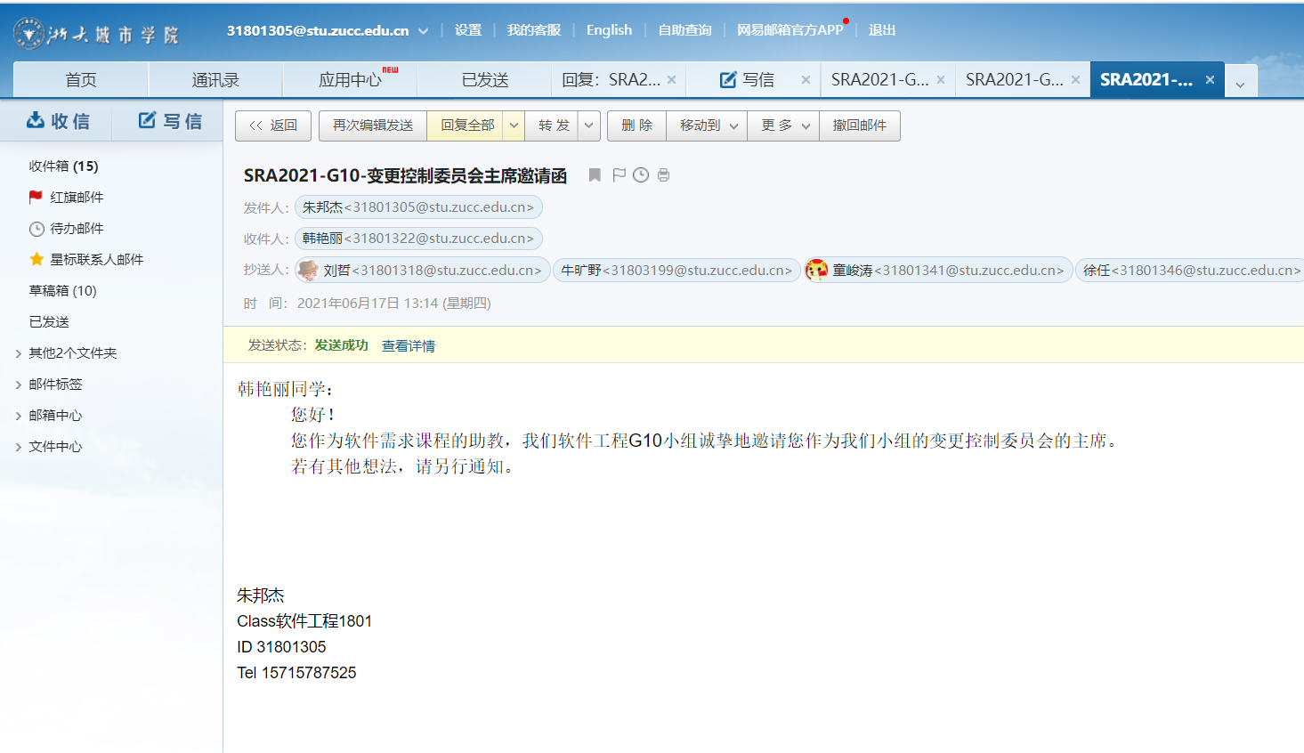
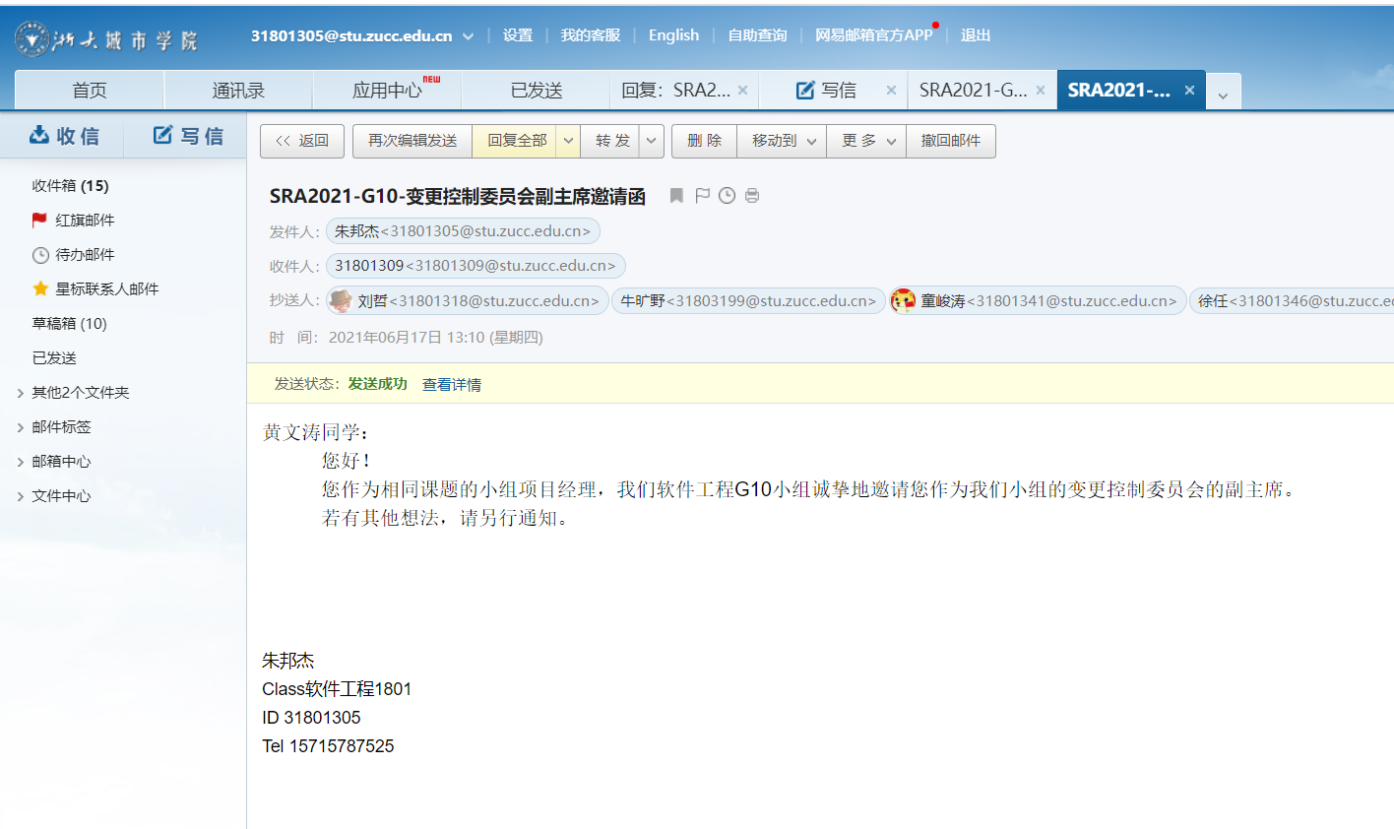
1.2
组建CCB

Slide 7
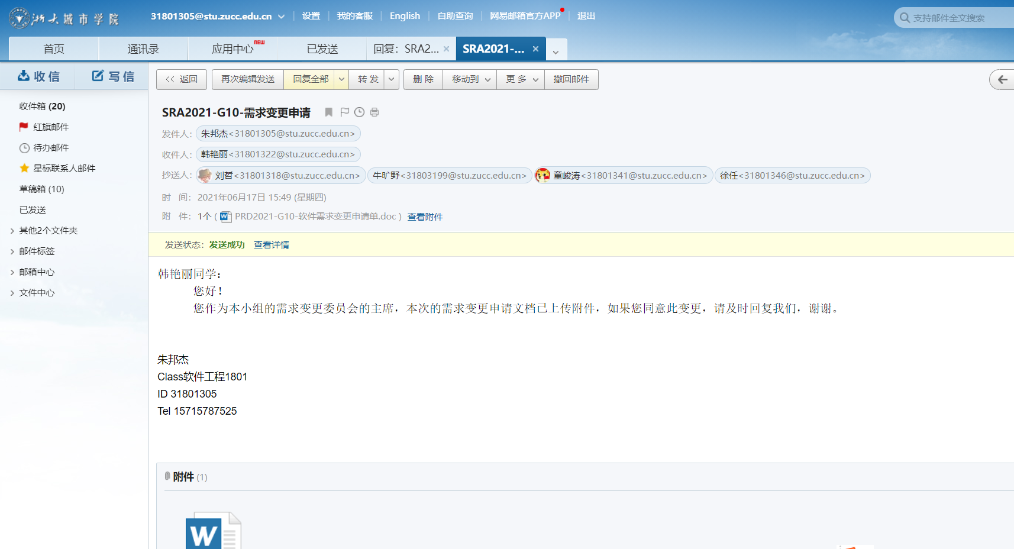
1.3
提交变更申请

Slide 8
02
需求变更分析

Slide 9
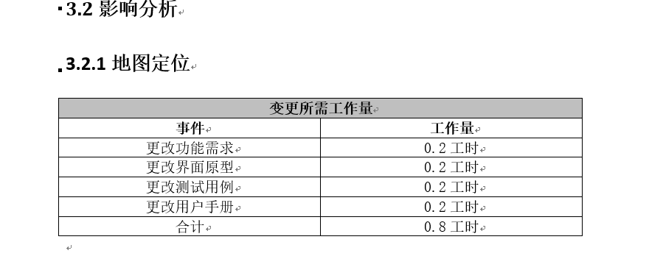
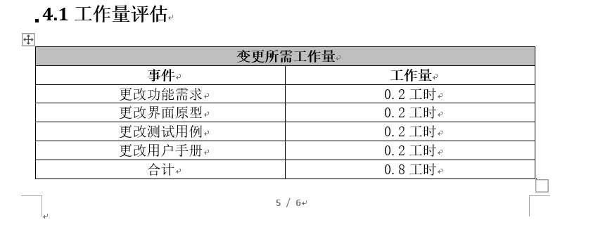
2.1
需求变更分析
详细见《PRD2021-G10-需求变更影响分析报告》

Slide 10
03
会议与评审

Slide 11
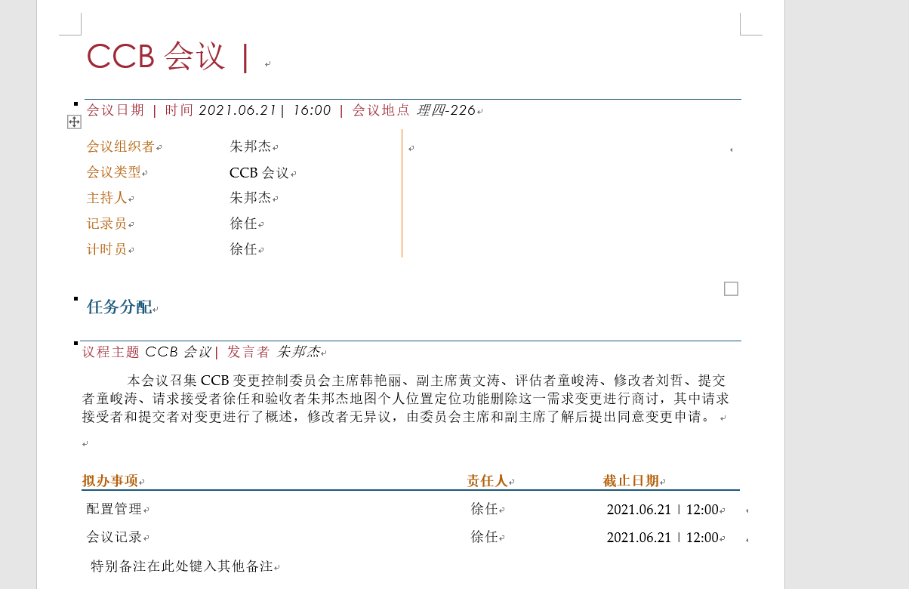
3.1
CCB会议
本会议召集CCB变更控制委员会主席韩艳丽、副主席黄文涛、评估者童峻涛、修改者刘哲、提交者童峻涛、请求接受者徐任和验收者朱邦杰地图个人位置定位功能删除这一需求变更进行商讨，其中请求接受者和提交者对变更进行了概述，修改者无异议，由委员会主席和副主席了解后提出同意变更申请。

Slide 12
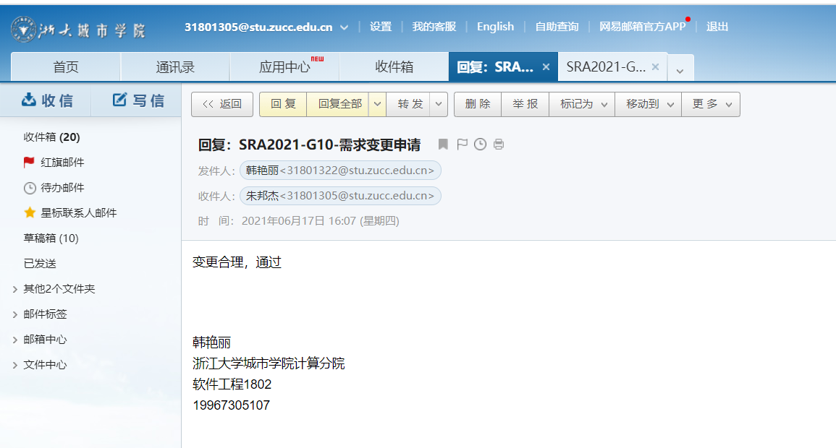
3.2
同意变更申请

Slide 13
04
需求变更准备

Slide 14
4.1
相关文档更新
文档 | 版本控制
用例文档 | 最新版本
测试用例文档 | 最新版本
用户手册 | 最新版本
各类图表 | 最新版本
干系人管理计划 | 最新版本
成本管理计划 | 最新版本
需求追踪矩阵
…….

Slide 15
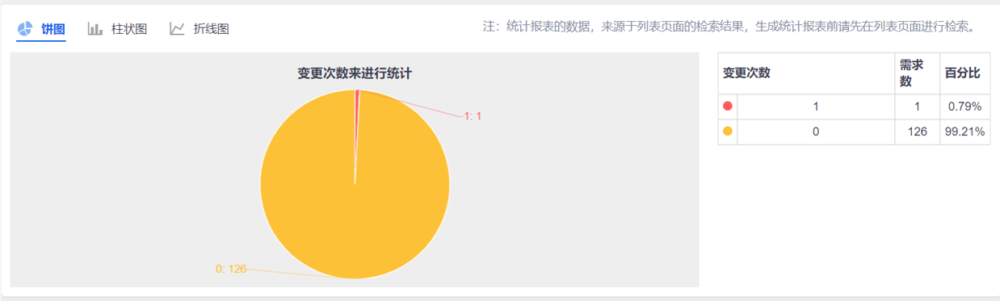
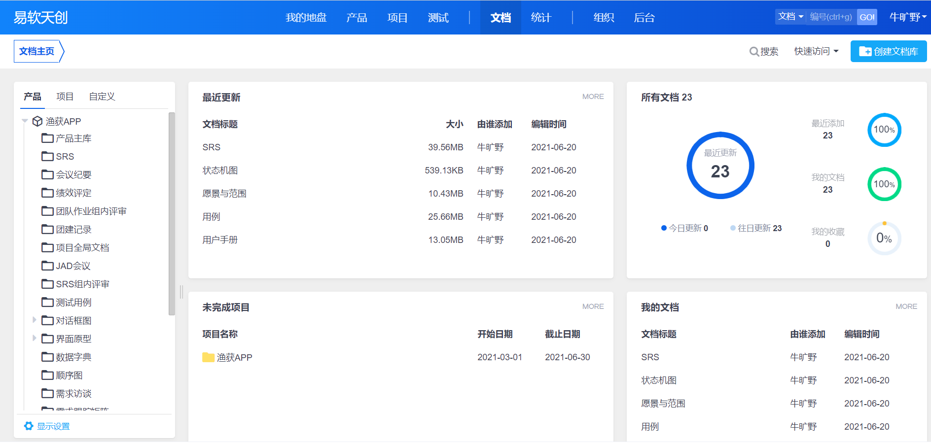
4.2
需求管理工具更新

Slide 16
05
需求变更执行

Slide 17
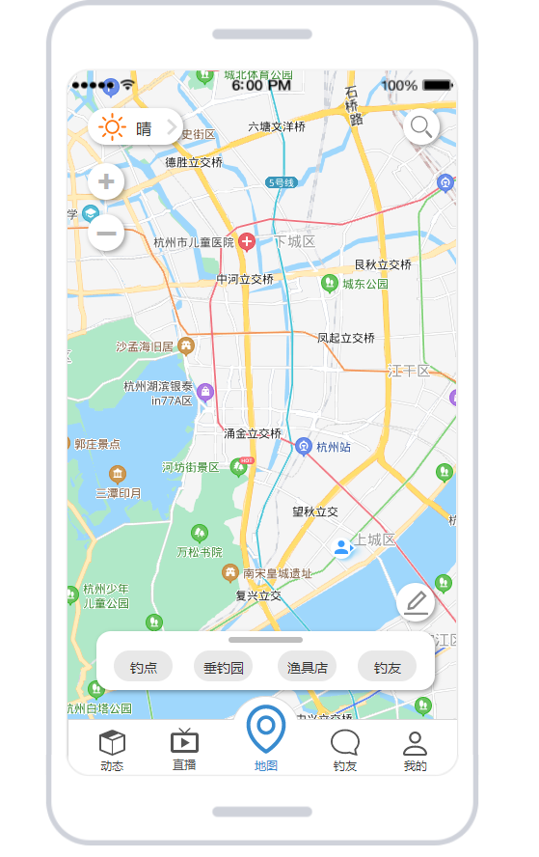
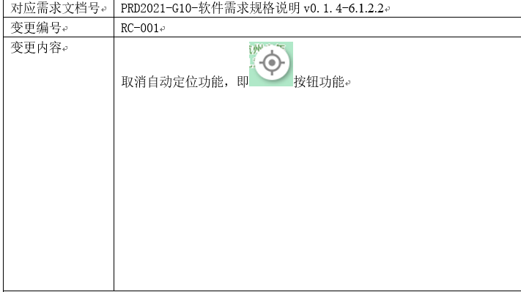
5.1
界面原型修改

Slide 18
06
参考资料

Slide 19
07
参考资料与学习资料
[1]张海藩,牟永敏.软件工程导论[M].清华大学出版社:北京,1996:35-54.
[2] GB+T-8567-2006.国标《计算机软件文档编制规范》
[3] GB/T19000—2008/ISO9000.国标《质量管理体系 基础和术语》
[4] IEEE 610.12-1990 [R2002] ，IEEE标准软件工程术语表
[5] 软件需求（第三版）[美]Karl Wiegers, Joy Beatty著，李忠利 李淳 霍金健 孔晨辉 译 出版社:清华大学出版社ISBN：9787302426820
[6] IT项目管理 (第八版) [美]Kathy Schwalbe 著，孙新波 朱珠 贾建锋 译 出版社:机械工业出版社:ISBN：9787111582335
[7] GB/T 8567-2006.国标《计算机软件文档编制规范》

Slide 20
07
组员分工及评价

Slide 21

08
组员分工及评价
任务分配，审核结果（80）
变更修改，编写文档（86）
需求管理工具录入（88）
朱邦杰
刘哲
牛旷野
作为组长尽职地完成了文档审核，文档编写，任务分配，绩效评定等工作
执行变更，同时负责对分析文档的编写，积极认真的完成了任务
负责需求管理工具的录入相关文档的更新等工作，积极及时完成任务

Slide 22
08
组员分工及评价
文档编写，变更分析（84）
文档编写、会议记录（85）
童峻涛
徐任
参与文档编写，积极完成任务并且主动配合项目小组的前进
参与文档编写，配置管理，会议记录等工作，积极完成任务
小组成员参与积极性较高，态度认真，按时完成自己的任务。但默契还需要磨合，相信接下来会完成得更好。

Slide 23
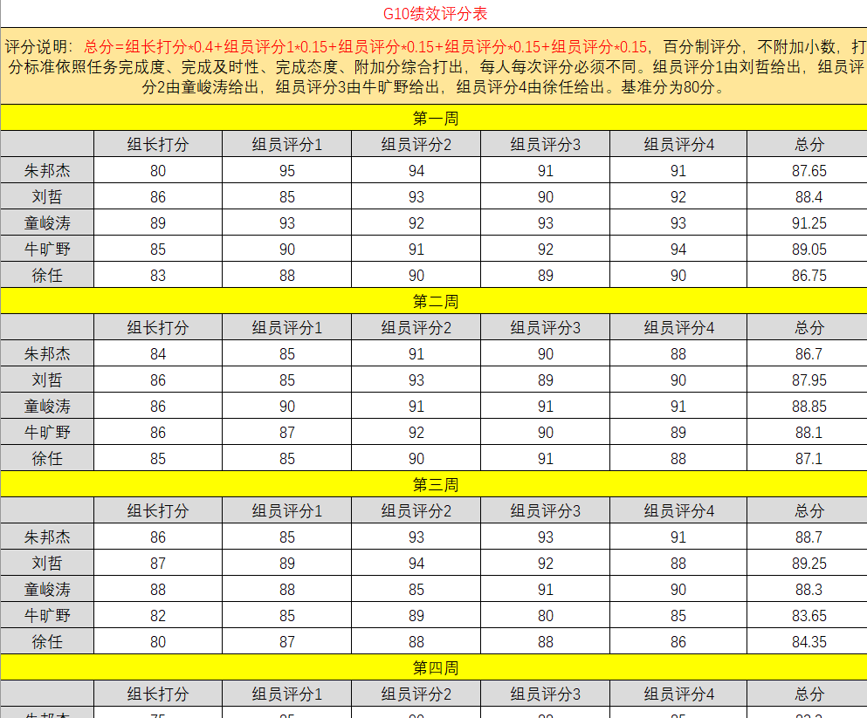
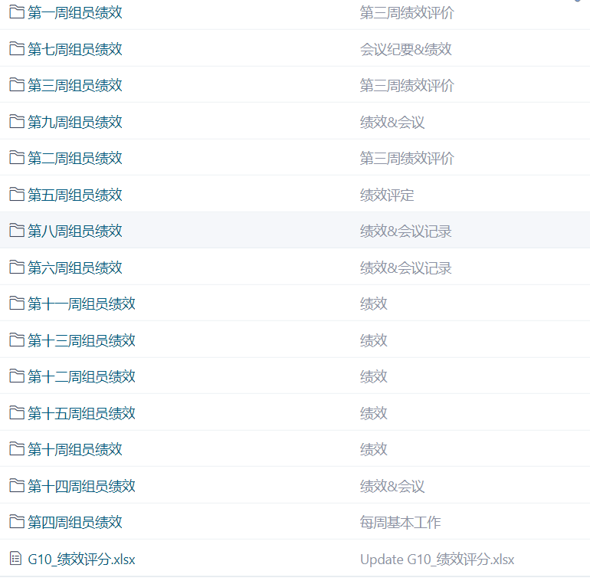
08
组员分工及评价
小组成员参与积极性较高，态度认真，按时完成自己的任务。但默契还需要磨合，相信接下来会完成得更好。

Slide 24
Thanks
G10
2021.6.21

